Slide 1
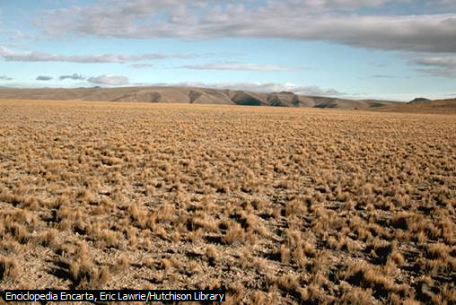
REGIONES:
Región, extensión terrestre que presenta una unidad, determinada por factores topográficos, climáticos, económicos, culturales o históricos, entre otros. El concepto de región, utilizado muy a menudo en geografía, sobre todo por Paul Vidal de la Blache y sus discípulos, contempla varias definiciones, a veces poco precisas y ambiguas.

